Slide 1

PRIX DE L’ETHIQUE PROFESSIONNELLE 2025

Slide 2
PRIX DE L’ETHIQUE PROFESSIONNELLE 2026
Accueil
Marie-MICHÈLE brun
Past-gouverneur 2024-2025
District 1710

Slide 3

Présentation du prix 2026
Pierre Jachez
Président d’Ethique Professionnelle du Rotary (EPR)
60 Etablissements participants
Répartis dans 13 districts
70 essais présentés
29 essais primés au niveau national

Slide 4
Les résultats
District 1510
Mention
Brieux OLLIVIER (Ecole Centrale de Nantes)
« Rendre possible, rendre compte : l’éthique de l’ingénieur »
Diplôme
Maeva QUILLERE ( ONIRIS VET AGRO Nantes )
« L’éthique scientifique à l’épreuve du vivant : recherche animale, transparence et confiance sociétale »

Slide 5
Les résultats
District 1640
Diplôme
Antoine FOUSSE ( Faculté de Médecine Université de Rouen )
« Comment les humanités peuvent-elles nous aider à donner un sens à l’éthique médicale ? »

Slide 6
Les résultats
District 1650
Mention
Clémence BABAGBETO (Ecole Normale Supérieure de Rennes)
« L’exil ou l’ancrage : le nouveau dilemme éthique de la jeunesse française »
Diplôme
Meavea LEPOUTRE (Institut Agro Rennes Angers)
« Lobbies de l’élevage : jusqu’où leur influence peut-elle rester légitime ? »

Slide 7
Les résultats
District 1660
Diplôme
Clément LHOMME (SUPII MECAVENIR)
« L’éthique professionnelle à l’épreuve des contraintes industrielles »
Kamila HOCINE (SUPII MECAVENIR)
« Décider sous contrainte : l’éthique à l’épreuve de l’action professionnelle »

Slide 8
Les résultats
District 1670
Diplôme
Jade BOUMARFAF (Université d’Artois Faculté de Droit)
« Le procès de l’élu politique : quand le gouvernant est juge et que le juge gouverne »
Emma DEMOULIERE (Université d’Artois Faculté de Droit)
« Le conseil Supérieur de la Magistrature est-il Corporatiste? »
Louna GENGEMBRE (Université d’Artois Faculté de Droit)
« La vie sous vitrine : sauvegarder ou exposer un dilemme éthique contemporain »

Slide 9
Les résultats
District 1680
Mention
Clotilde CHOMPRET( Université de Strasbourg, Faculté de Médecine, maïeutique et Sciences de la Santé)
« Le serment d’Hippocrate face aux évolutions bioéthiques »
Adam AK ( Université de Strasbourg Sciences PO Strasbourg)
« Ethique professionnelle et gestion des abattoirs : bien-être animal et responsabilité financière »

Slide 10
Les résultats
District 1710
Mention
Damien JOYEUX ( Mines Saint-Etienne Institut Supérieur des Techniques de la Performance )
« Travailler dans la défense : service pour la paix ou contradiction morale ? »

Slide 11
Les résultats
District 1720
Mention
François COUDRAIS (AFTEC Formation)
« Ethique de vérité : le dilemme de l’ameublement made in Asia »
Diplôme
Lison MARTIN, Alexandre HOERTH (Polytech Orléans)
« Corruption et performance : le dilemme éthique des entreprises »
Imane EL MOURABIT, Hajar El GORFTI, Mathéo JAILLET (CESI Orléans)
« Les principes éthiques d’individualisme et de solidarité et leur influence »

Slide 12
Les résultats
District 1740
Mention
Sarah POCHET et 24 étudiants (IAE Clermont-Ferrand School of Management)
« Lever le voile sur les salaires : acte éthique ou pari dangereux »
Quentin Le BRISOIS, Romane MACH, Matthieu MACCARI (Ecole Nationale des Finances Publiques de Clermont-Ferrand)
« L’impact des mutations démographiques : une refondation de l’éthique du service public »

Slide 13
Les résultats
District 1760
Mention
Sarah MARTIN (EMD Entreprendre Manager)
« Quand l’éthique voyage: doit-on laisser ses valeurs à la frontière ? »
Lucie THEYRAT, Vitaly LYSEN (Centrale Méditerranée)
« Numérique et communs, un pas vers la souveraineté »
Diplôme
Charlotte GIRARD (Ecole de l’Air et de l’Espace)
« Avons-nous besion d’une éthique du renseignement ? »

Slide 14
District 1770
Diplôme
Alexandre STAROSTA, Cynthia FEDANI, Alexandre MOREL (Académie Militaire de la Gendarmerie Nationale)
« Le progrès technologique appliqué au soldat est-il un simple perfectionnement des moyens militaires ou une transformation plus profonde de notre rapport à la guerre et au commandement ? »

Slide 15
District 1770
Diplôme
Lionel AUBERTIN, ( Académie Militaire de la Gendarmerie Nationale)
« L’intelligence artificielle à l’épreuve de l’éthique: entre responsabilité et conviction »
Lucas DEBLADIS, Chloé VANSON, Fanny Huet ( Académie Militaire de la Gendarmerie Nationale)
« Commander à l’ère du retour des conflits : enjeux éthiques pour la Gendarmerie »

Slide 16
District 1770
Diplôme
Arnaud NTEME MESSINA ( Institut Mines Télécoms Business School )
« Quand bien faire oblige à désobéir : l’éthique Professionnelle peut-elle déranger l’institution? »

Slide 17
Les prix
4 ème Prix
Camille LYS
Ecole de Santé des Armées Lyon Bron
« De l’Homme au soldat de demain, l’éthique du médecin militaire à l’ère de l’intelligence artificielle »
District 1710

Slide 18
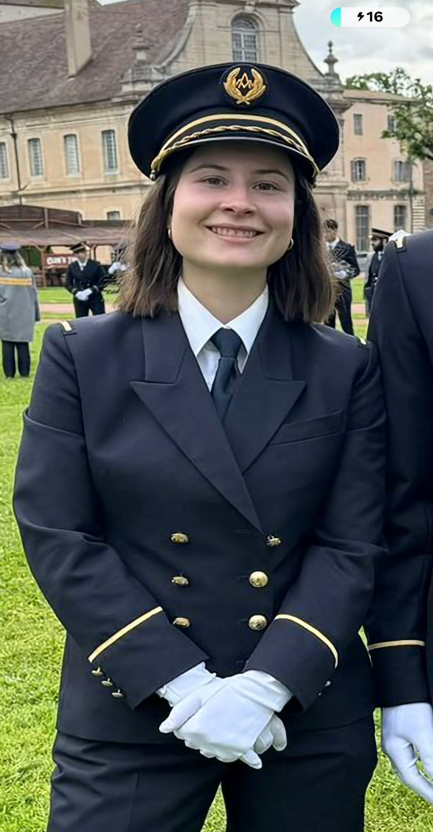
Les prix
3ème Prix
Coralie CURTET
ARTS et Métiers Lille
« Créer puis regretter :
jusqu’où l’ingénieur est-il
responsable des usages
finaux de ses innovations ?
District 1670

Slide 19
Les prix
2ème Prix
Matteo QUINTANEIRO
Mines Saint-Etienne Campus Provence Gardanne
« Concevoir ce qu’on pourra défaire : pour une souveraineté numérique de la réversibilité
District 1760

Slide 20
Les prix
1er Prix
Ali ANAR
Institut Mines Télécoms Business School
« Le droit à l’inexpérience : plaidoyer pour une éthique de la transmission à l’ère de l’automatisation cognitive »
District 1770

